Slide 1
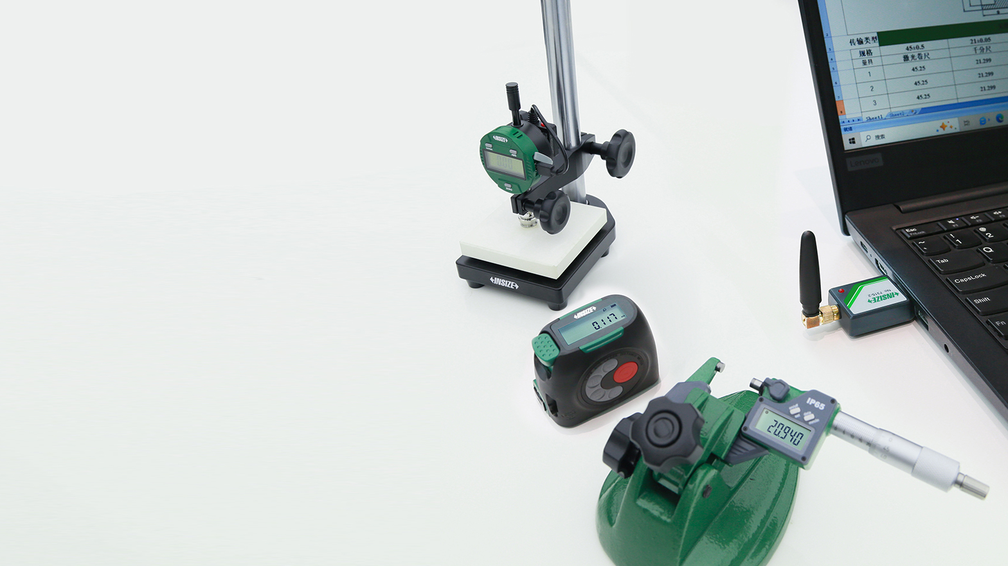

INSIZE
品质 创新 服务 价值
数字化测量
Data Transmission And Management
苏州英示测量科技有限公司
www.insize.cn
解决测量难题
版本号202606

Slide 2

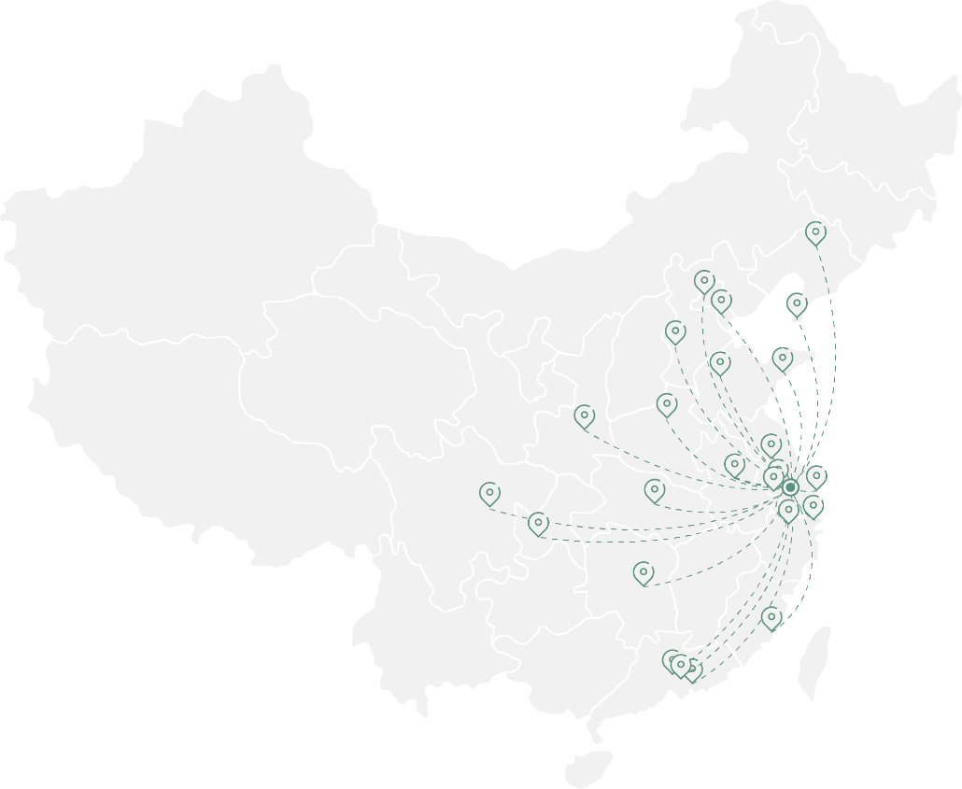

公司介绍
苏州英示测量科技有限公司始创于1995年, 在南京成立, 2001年迁到苏州,注册资本8300万元。公司占地15亩, 建筑面积32000平方米。
20+
21+
120+
大陆办事处
大陆以外分公司
国家经销商
品牌
为标准品质
为高端品质

Slide 3





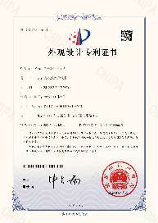
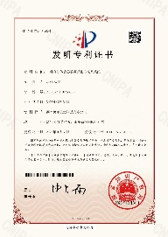
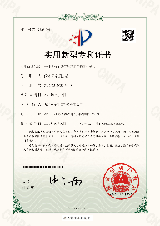
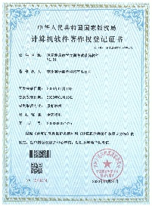




公司介绍
国家级专精特新小巨人企业
（第三批, 2021年）
高新技术企业
（2024年）
3项
11项
44项
4项
外观设计专利
发明专利
实用新型专利
软件著作权
优势
数字化测量
自动化测量
全套测量方案
解决测量难题

Slide 4
























主要客户
核电
机车、工程机械
汽车
电子
院校

Slide 5

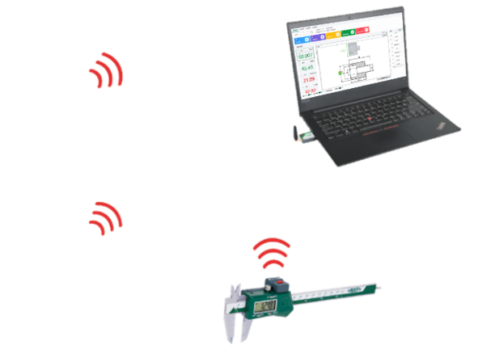
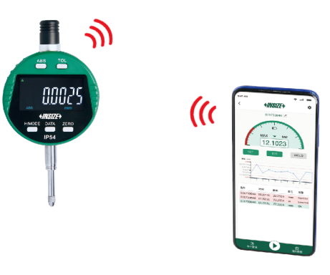

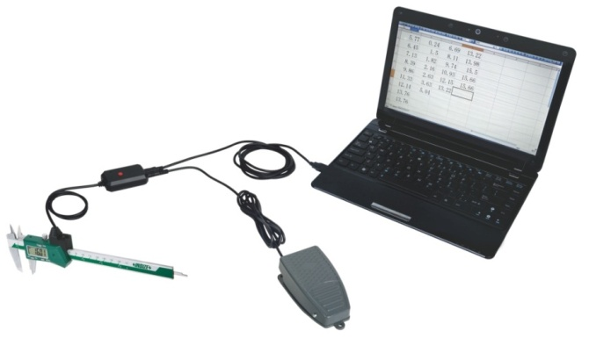




数字化测量—数字赋能,智量未来
数字化测量
通过数据传输设备和数据管理软件, 将检测技术、通讯技术、计算机网络技术与测量设备科学有效地进行结合。
可接入多种测量设备, 实现测量数据实时采集。测量完成, 一键传输,高效、准确。可将测量数据传入Excel表格、MES系统、ERP系统、QMS系统和手机APP等。
实现测量数据数字化、测量结果无纸化、品质管理网络化,完成测量数据的采集、统计、分析、汇总、上传和管理, 以数据驱动产业升级,提高产能, 降低成本, 释放工业数据潜能。
传输至手机APP
传输至EXCLE表格
传输至数据管理软件

Slide 6

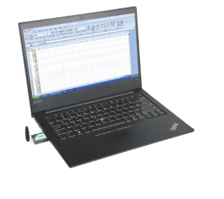


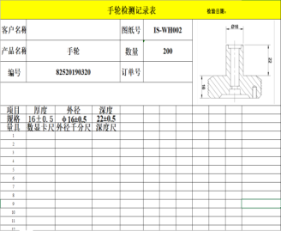


数字化测量的意义 (P1)
通讯传输数据
手写记录数据
VS
效率低,需要一边测量 ,一边记录；有时候需要两个人配合操作,一个人测量,一个人记录。
时效性
通过有线或无线数据传输,直接将实时测量数据传输到电脑内,效率大大提高。
手写数据到纸档或者人工录入电脑,难免会出现记录错误。
真实性
直接将测量数据传输到电脑里,排除了人为因素导致的错误,确保数据真实。
使用纸档表格,后期保存、传阅、追溯困难。
无纸化
可以实现无纸化办公,电子版表格相对于纸质版表格更加方便保存、相互之间传递以及后期查阅。

Slide 7
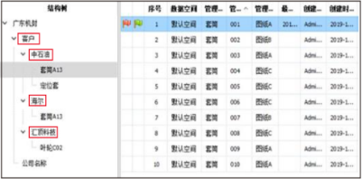
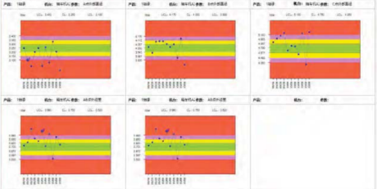
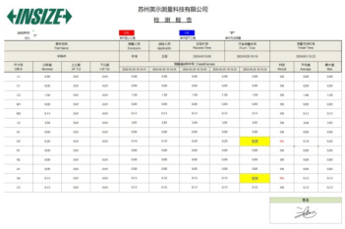
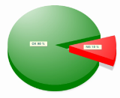
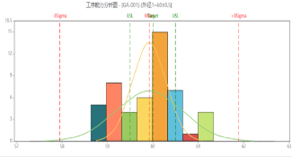
数字化测量的意义 (P2)
数据采集
支持多种采集方式可兼容绝大部分主流量具和量仪
数据传输
解析文件
屏幕抓取
工位1
协作厂
3
工位2
工位3
协作厂
1
协作厂
2
主机厂
与PDM、ERP、MES等系统对接
数据管理
SPC质量数据分析
质量看板
质量报告
管理测量数据, 便于溯源和查者
分析测量数据, 了解生产能力不足,
优化工艺流程
实时监控各工序的质量状态,
及时处理风险。
生产完成附带检测报告, 增加质量可信度
次品率
能力运行图
主机厂可以抽检产品, 核对检验结果是否与协作厂结果相符, 并可以实现生产全过程的可追溯性

Slide 8
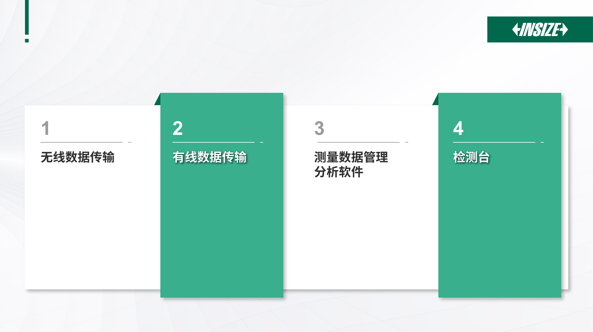
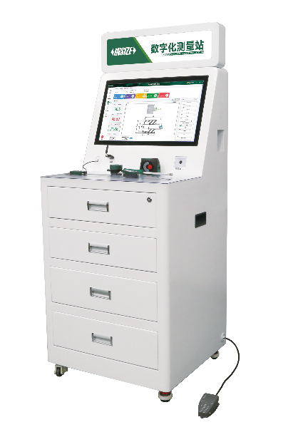
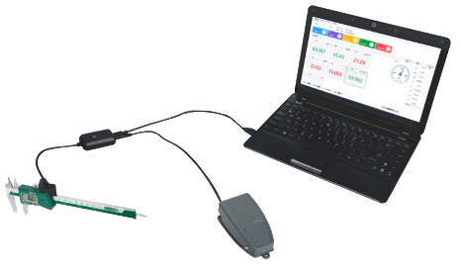
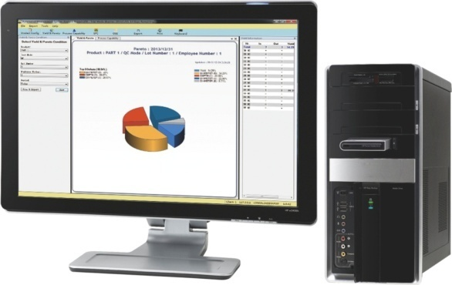
目录
CONTENTS

Slide 9
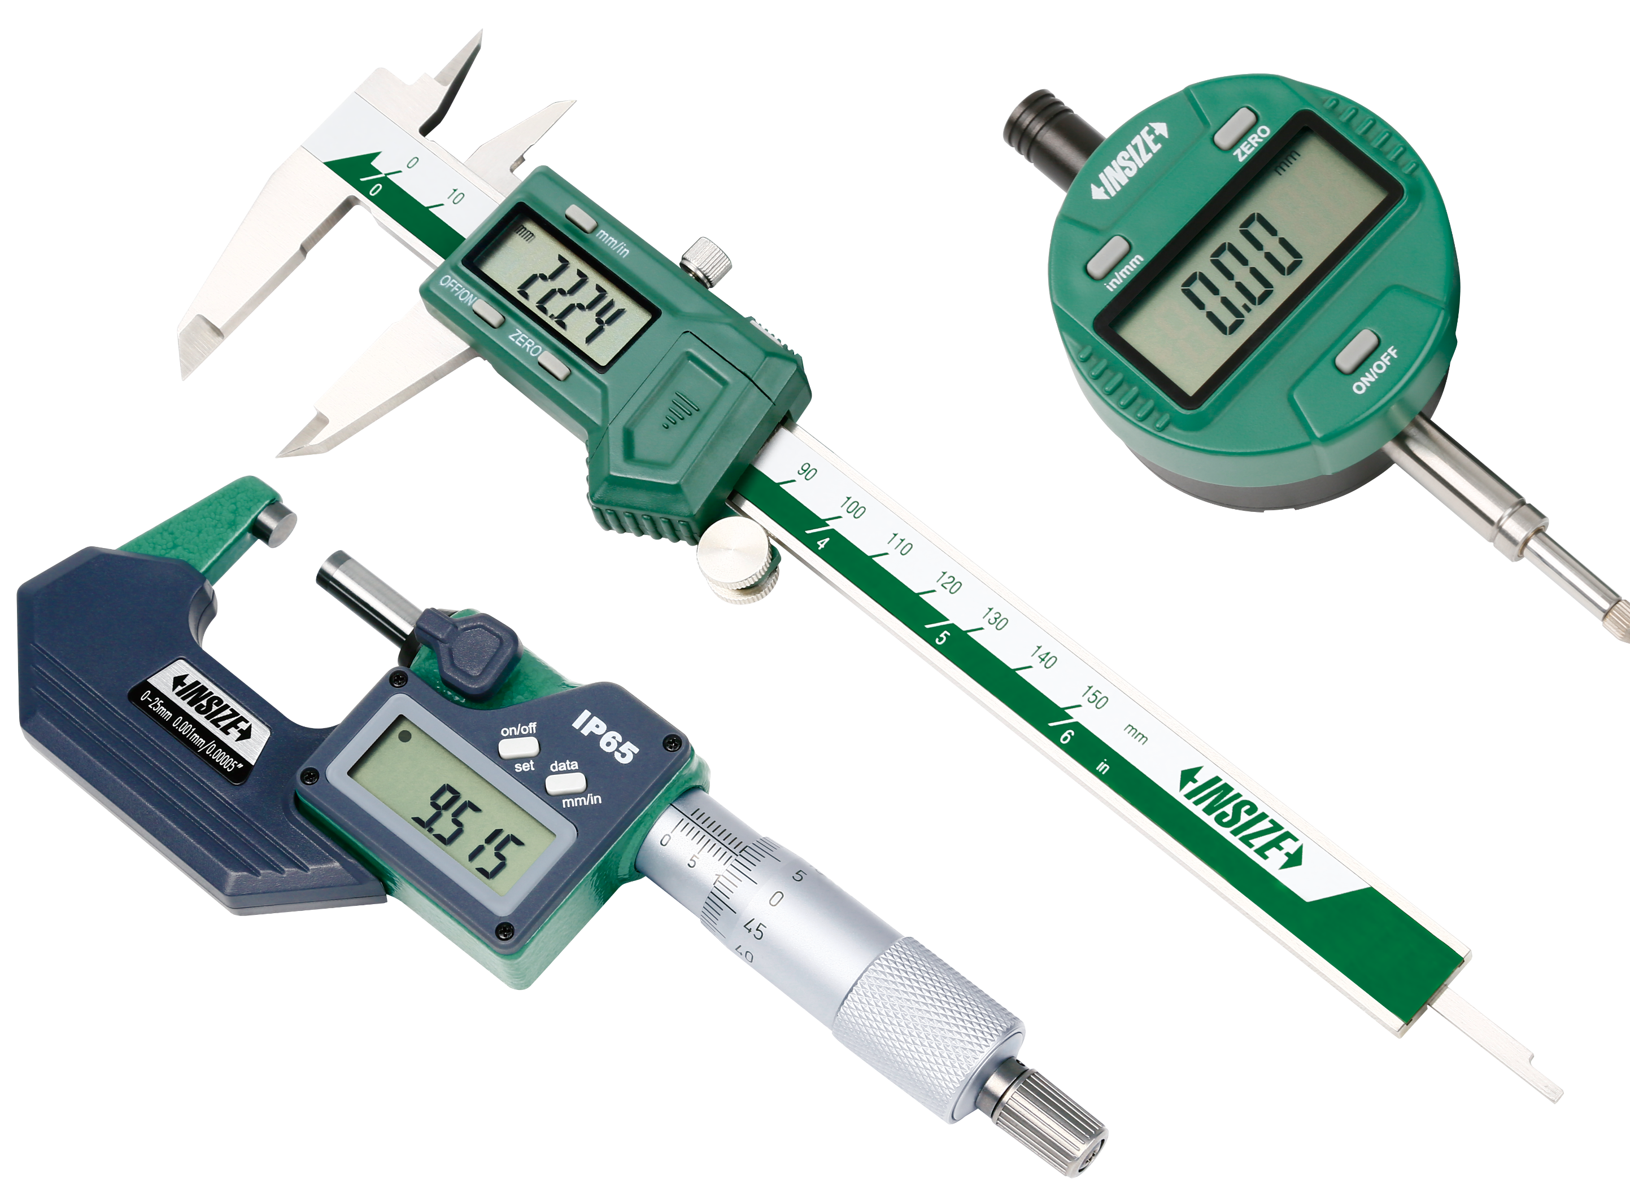



1
无线数据传输

Slide 10
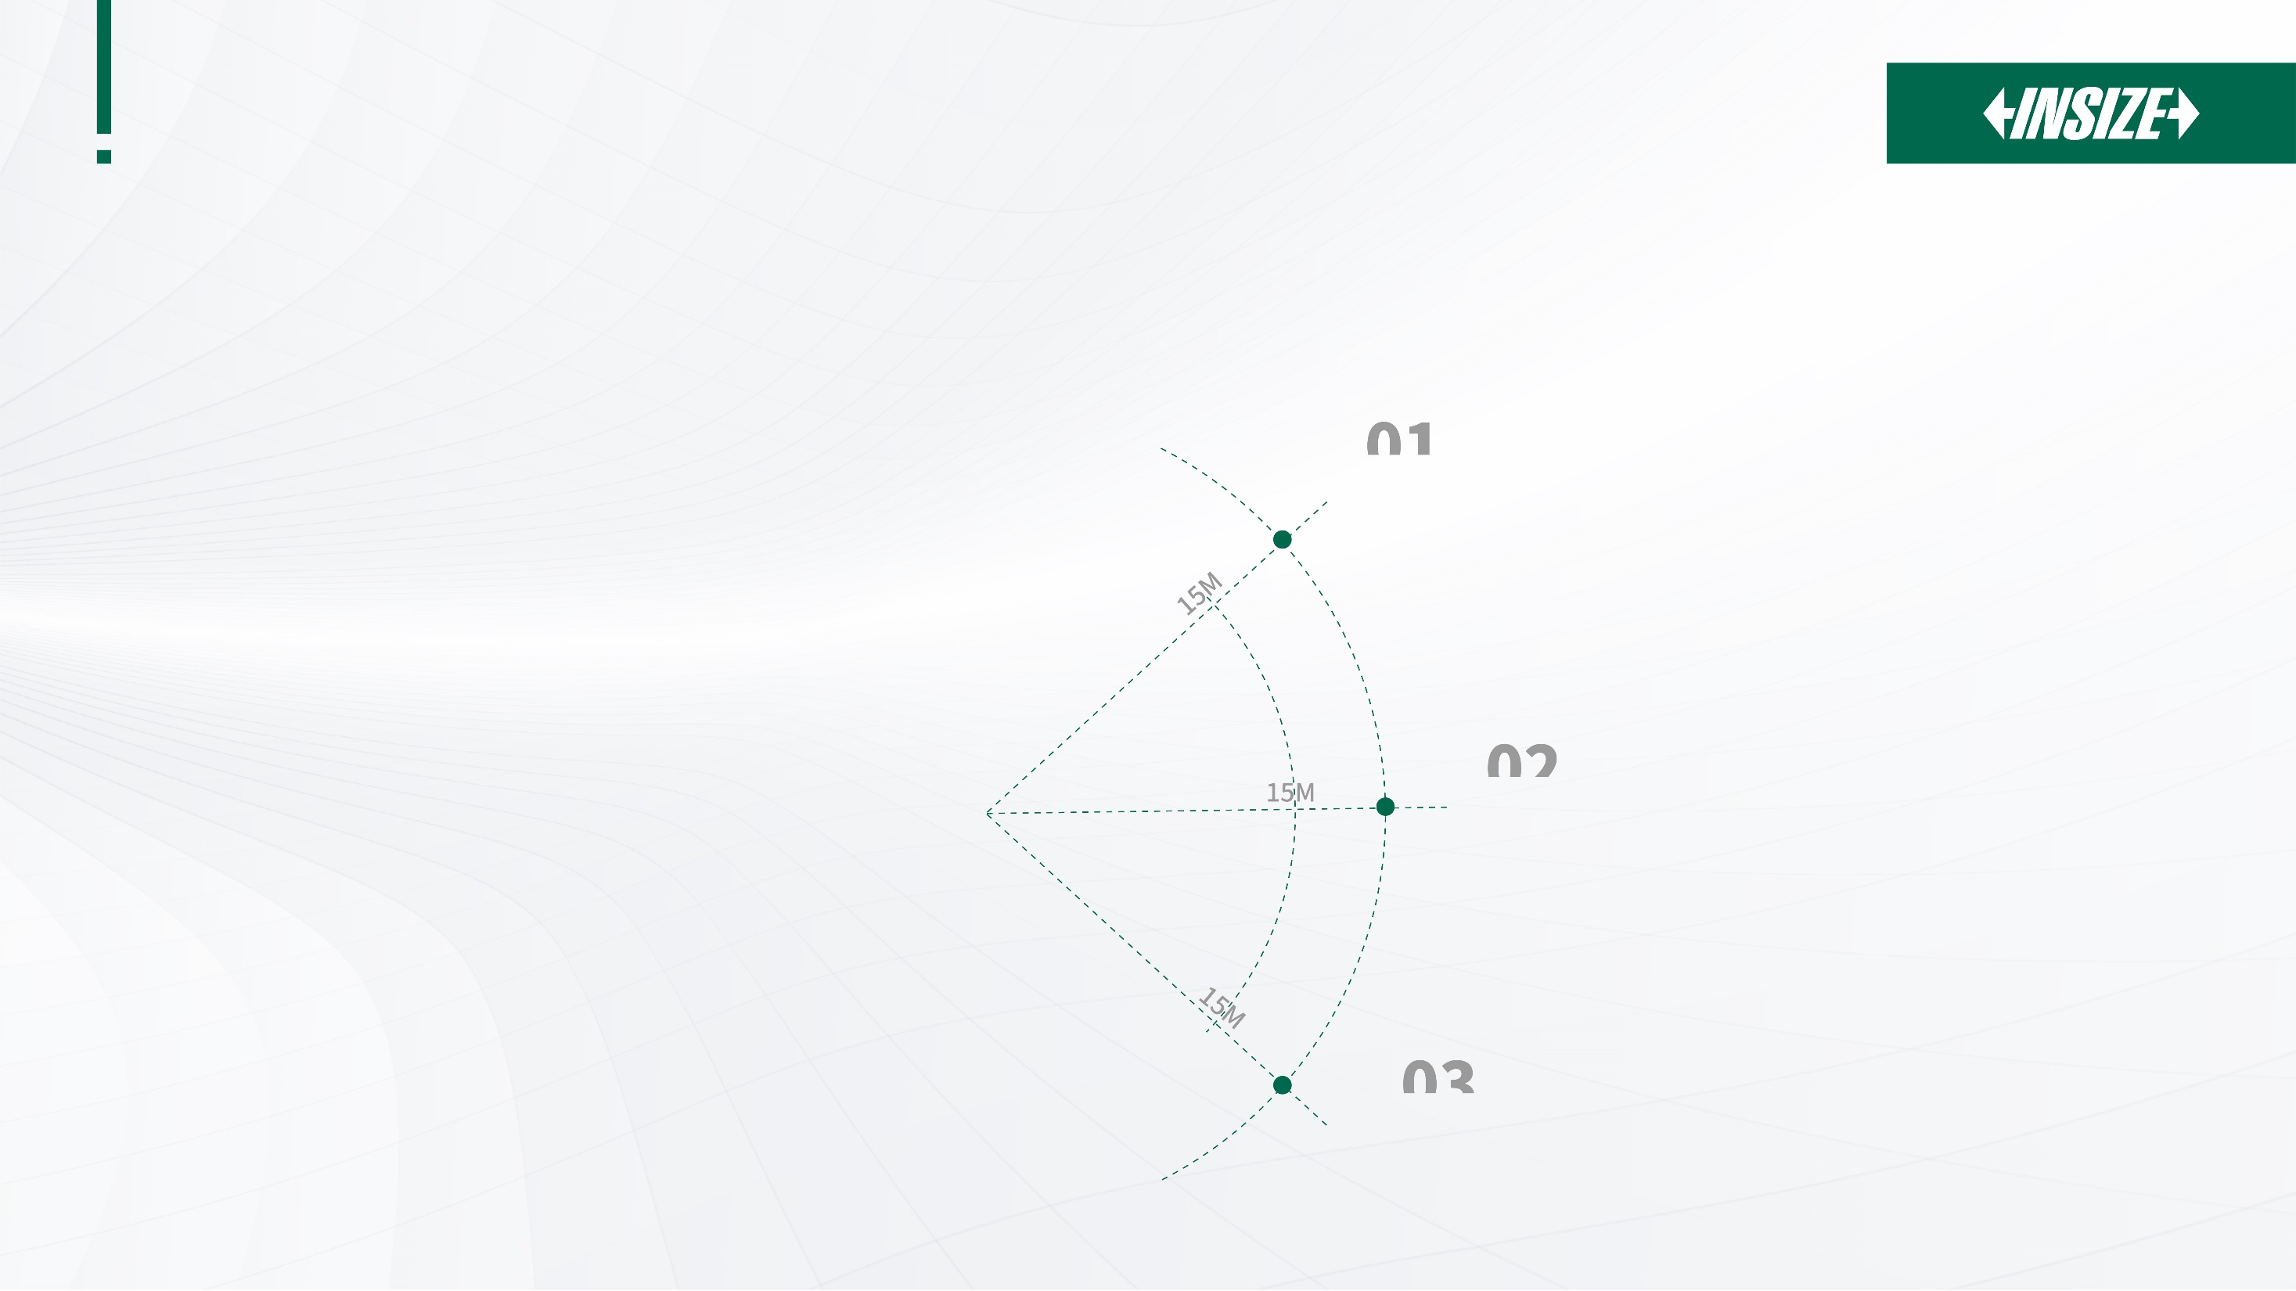
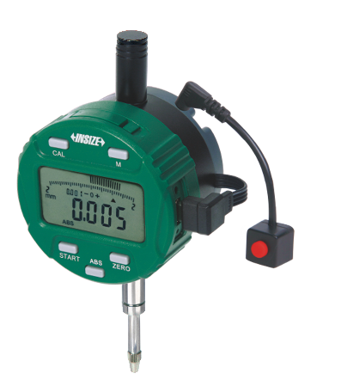
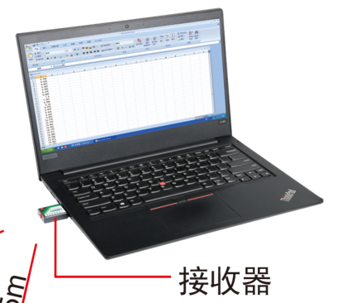
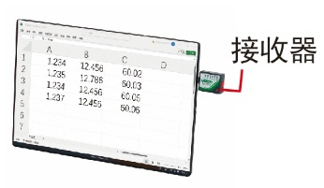
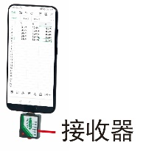
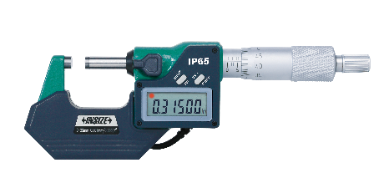
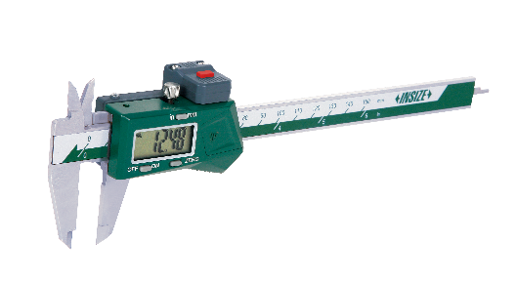
无线数据传输外置发射器
触发发射器采集按键,通过无线传输方式, 将测量数据传输至电脑/手机
可定制AES128数据加密, 增强数据安全性
量具连接发射器发送数据, 接收器接收数据
传输距离15m (无遮挡、无电磁干扰条件下)
发射器
连接数显表使用
数据采集按键
发射器
连接千分尺使用
数据采集按键
连接电脑/手机/平板
数据采集按键
发射器
连接卡尺使用

Slide 11
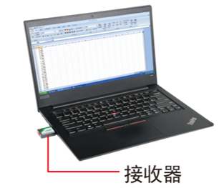
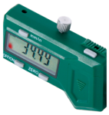
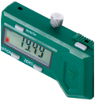
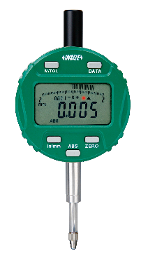

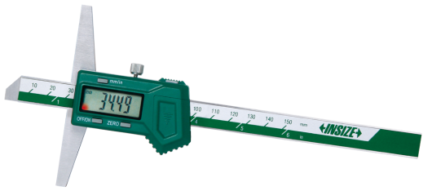
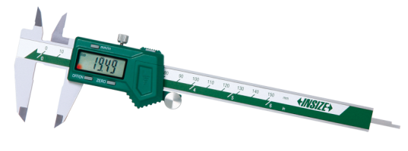
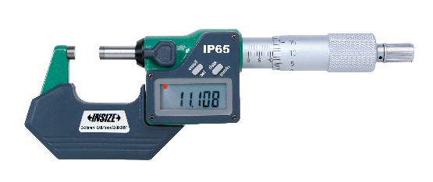
无线数据传输内置无线量具
内置无线量具发送数据, 接收器接收数据
传输距离10m (无遮挡、无电磁干扰条件下)
触发量具采集按键, 通过无线传输方式, 将测量数据传输至电脑/手机
数据采集
按键
数据采集
按键
数据采集
按键
数据采集
按键
数据采集
信号灯
数据采集
信号灯
数据采集
信号灯
数据采集
信号灯

Slide 12
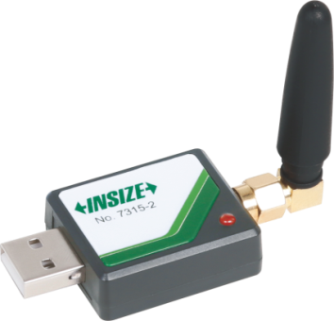
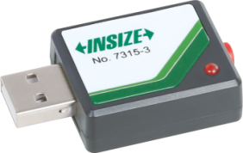
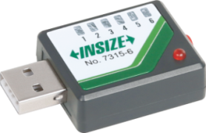
无线数据传输接收器
接收器连接发射器或内置无线量具, 通过无线方式, 接收数据
单路接收器(键盘信号)
多路接收器(键盘信号)
多路接收器(串口信号)
单路接收器只可连接1个发射器
多路接收器可连接6个发射器
可连接16个发射器, 每个发射器有唯一的识别码
适用于windows、安卓、苹果系统的电脑和手机
识别为HID键盘设备, 采集的数据被电脑识别为等同键盘输入数据并按回车键, 例如: 12.34↙。
无需安装驱动程序和软件
可将数据传送至excel, word, txt等文件
适用于任何可接收键盘输入数值的软件
适用于windows系统的电脑
输出串口信号, 配合软件使用
可根据需求切换录入数据后跳格方向, 向下或向右; 也可根据客户要求定制

Slide 13
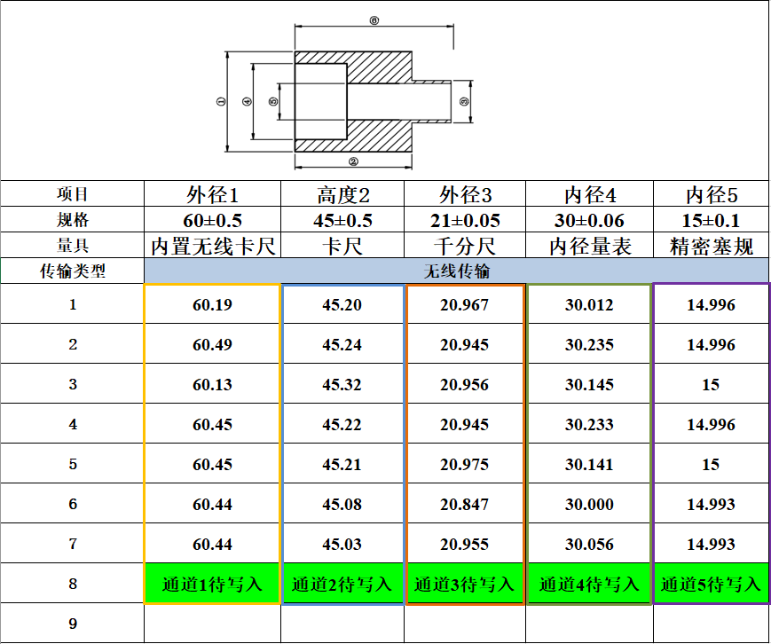
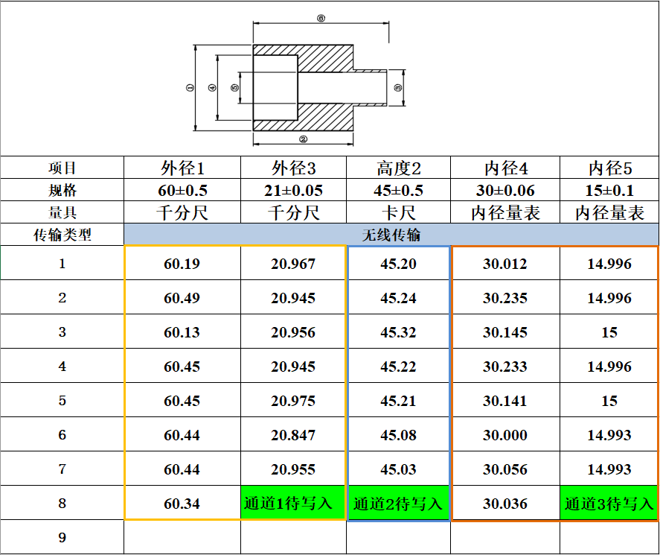
Excel定向输入软件(7315-2接收器标配）
可将多个量具测量数据传输至excel指定区域内, 方便数据管理, 提高效率

Slide 14
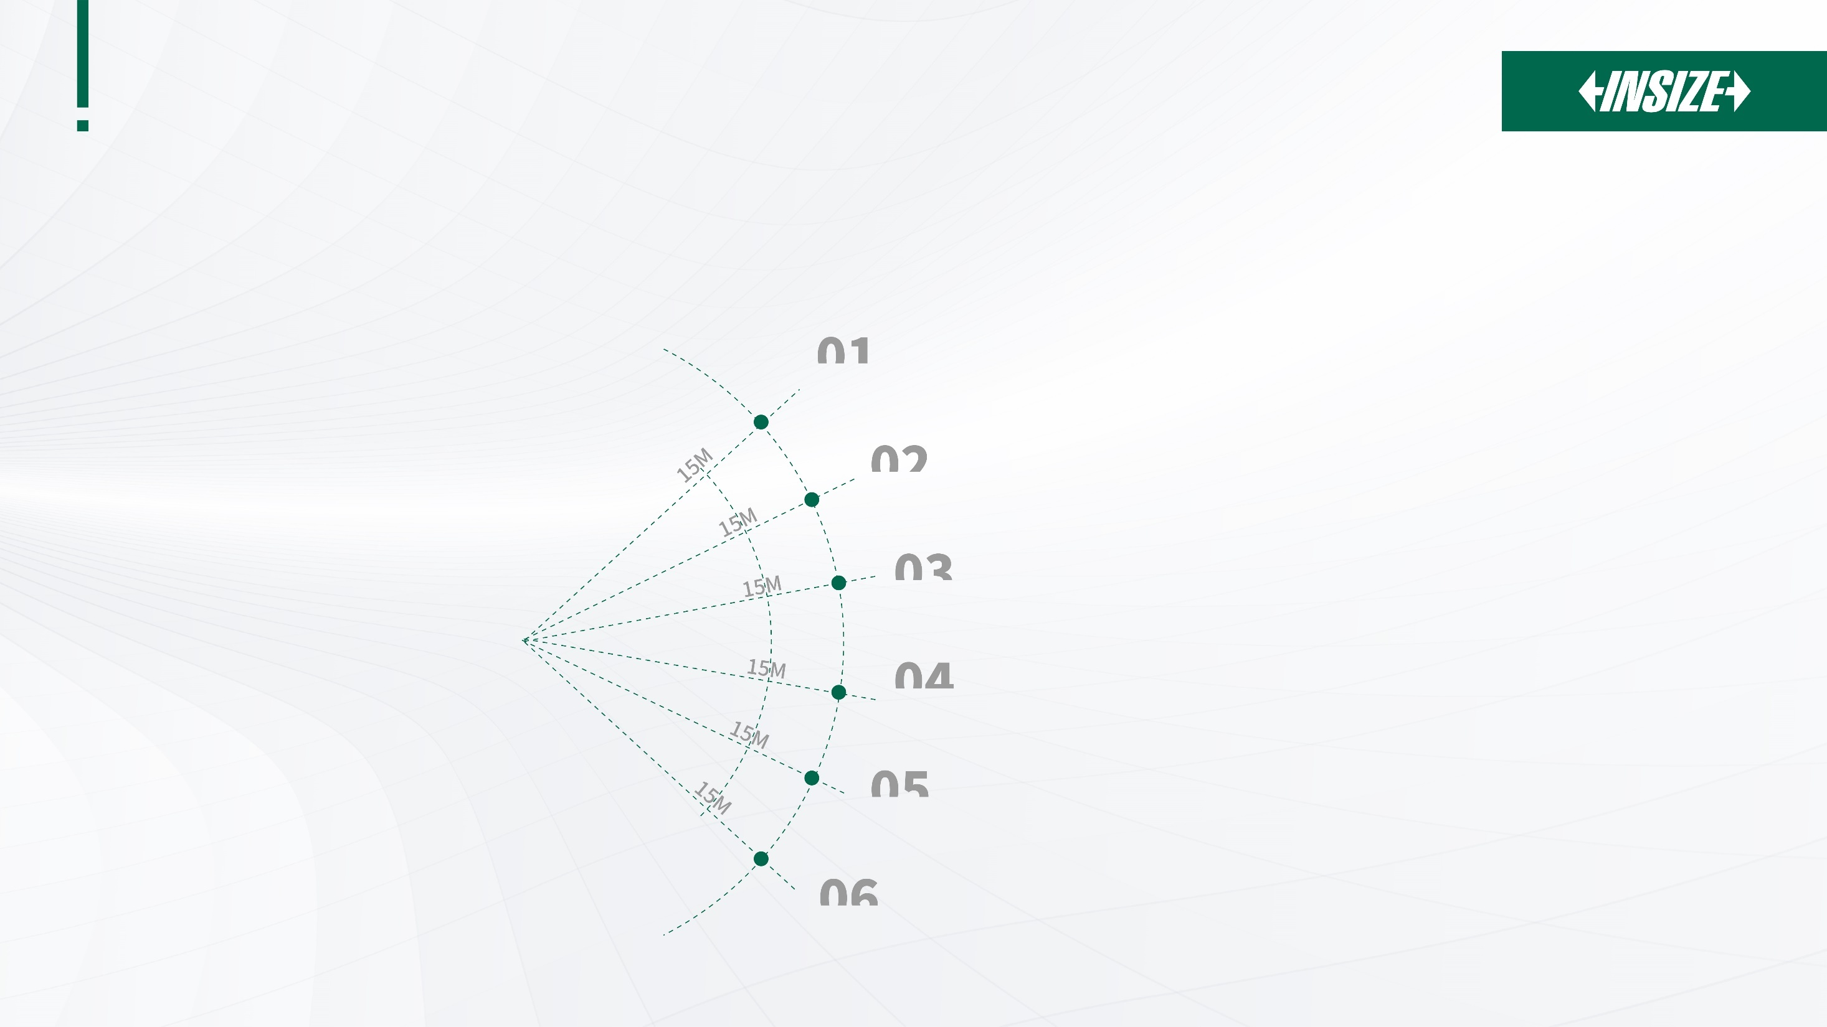
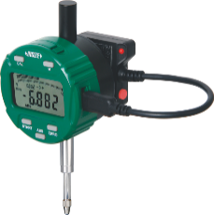
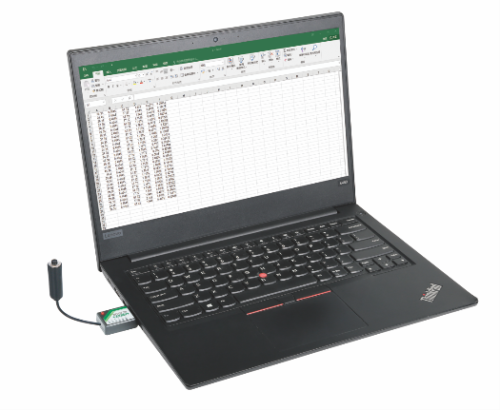
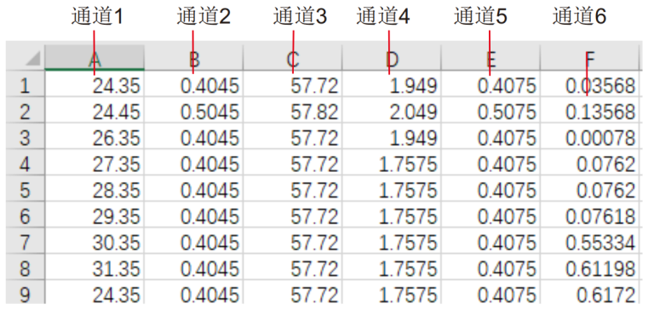
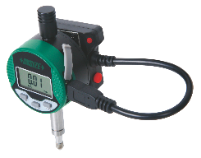
数显表无线数据传输(远程控制型) 7213
数显表连接发射器发送数据, 接收器接收数据
触发接收器采集按键, 将多个数显表测量数据同时传输至电脑/手机
发射器
发射器
发射器
采集按键
发射器
接收器
发射器
发射器
按一次接收器采集按键, 可采集多个数显表数据

Slide 15
无线数据传输对标其他品牌优势
1
兼容性强
6
低功耗
接收器具有多种接口: 包括USB、Type-C、Micro USB和Lightning, 可适配多种系统终端, 包括Windows、Android或IOS系统的电脑、平板或手机。
单颗CR2032电池可连续传输40万次以上。
7
数据格式
2
覆盖面广
可切换多种数据格式: 如数值+回车、数值+TAB、ID号+数值+回车、…等等
拥有内置无线发射器、外置无线发射器和一体式无线发射器三大产品类别, 无线数据传输能力全面覆盖常用量具、量仪。
8
数据安全
3
多种通讯类型
可定制AES128数据加密, 增强数据安全性。
支持模拟键盘信号和串口信号通讯, 以满足各种生产场景。
4
9
深度定制服务
用户友好型操作
简单方便的设备配对、解绑与数据传输流程。
可根据客户需求量身定制数据传输产品。
5
长效绑定机制
10
完善的数据分析能力
一次配对, 长期传输, 无论更换终端、更换量具、更换电池等情况, 都无需重复配对。
成熟的配套软件可收集、汇总及分析数据, 使数据管理简单化、智能化、可视化。

Slide 16
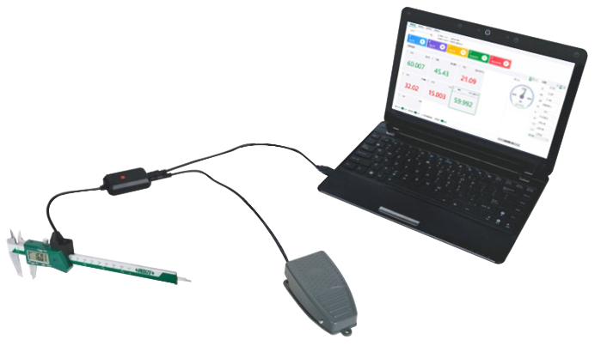
2
有线数据传输

Slide 17
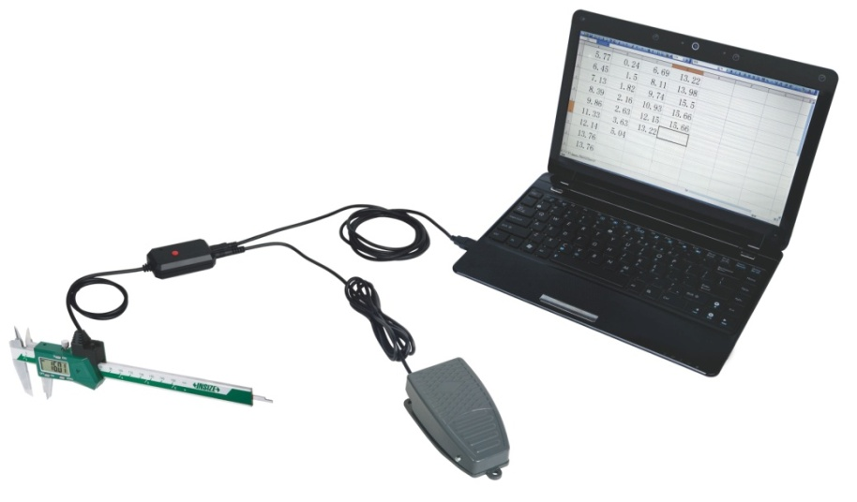
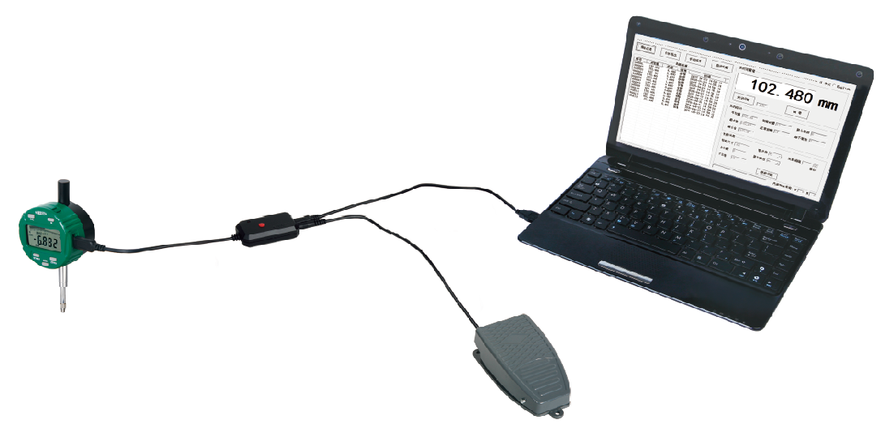
有线数据传输 7302、7305
量具连接数据线, 触发数据线的采集按键, 通过有线传输方式, 将测量数据传输至电脑/平板
7302系列键盘信号数据传输线
7305系列串口信号数据传输线
电脑识别为HID键盘设备, 无需安装驱动程序和软件
可将数据传送至Excel, Word, Txt等文件
适用于任何可接收键盘输入数值的软件
可切换数据录入后, 光标移动方向（向下/向右）
也可根据需要输出ID识别号, 如：2023032265 12.34
输出串口信号, 将数据传输至串口通讯软件
可根据需要输出ID识别号
可选配7210-2多路采集盒, 可将多个量具测量数据传输至excel指定区域内, 方便数据管理, 提高效率
按下红色按键
采集数据
按下红色按键
采集数据
或按下脚踏开关(可选)
采集数据
或按下脚踏开关(可选)
采集数据

Slide 18
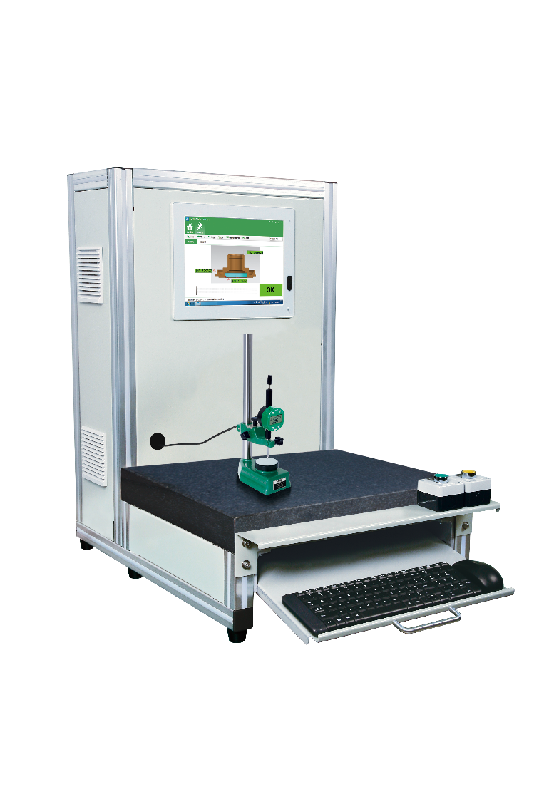
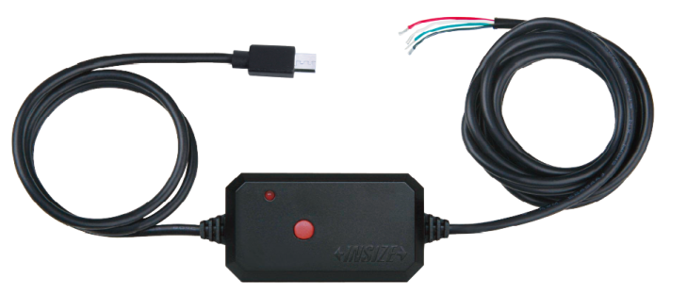

有线数据传输(RS485) 7215
量具连接数据线,数据线连接PLC, 对测量数据实现自动化控制
PLC控制箱
自动控制系统
7215-40M
有线数据线(485)
产品应用
Modbus-RTU协议
可设置波特率(9600, 19200, 38400)
可设置通讯地址

Slide 19
有线数据传输对标其他品牌优势
1
适配终端
可适配多种采集终端
a. Windows、Android或IOS系统的电脑或平板 b. PLC
2
多种数据通讯类型, 可满足各种生产应用场景：
通讯类型
a. (模拟键盘信号)可直接传输至EXCEL报表或客户测量软件、MES或ERP系统中
b. (输出串口信号)可与串口通讯软件对接, 也可将多个检具测量数据传输至Excel指定区域内, 方便数据管理
c. (485) 可连接PLC, 对测量数据实现自动化控制
3
数据格式
可切换多种数据格式: 数值+回车、数值+TAB、 ID号+数值+回车等

Slide 20
3
测量数据管理分析软件

Slide 21







测量数据管理分析软件-- 7349-TA
数据管理
检具管理
查询测量数据 (超差红色)、结果状态 (OK/NG、返工、偏大/偏小)
管理检具基本信息和校准曰期
制定检测计划
质量数据分析
· 工件定义
· 控制计划
· 图纸解柝
· 数据交互
· 统计分析参数
· SPC控制图
· 测量数据Excel报表
可做二次开发, 与
ERP、MES等系统对接
数据采集
质量报告
支持多种采集方式 :
·手动录入: 通过键盘录入数据;
·数据传输: 使用数据线采集数据
·图纸解析气泡引导测量,采集检具数据
· 生成含SPC统计参数和测量数据的质量报告
· 支持导出Excel报表

Slide 22








质量数据分析管控系统-- 7317
制定检验计划
SPC质量数据分析
自定义工件尺寸信息及判异规则公差及追溯次（量具/批次等）
通过分析测量数据, 从而可以了解工程能力的不足, 优化工艺流程
管理检验计划
实时看板
根据公司工作流管理检测项目
质量控制人员可监控每个工序的实时质量状态及时处理风险
数据采集
质量报告
可做二次开发, 与PDM、ERP、
MES等系统对接
根据图纸引导测量。支持多种采集方式, 可兼容绝大部分主流量具和量仪
交货时附带检测报告, 增加质量可信度, 可减少验收工作量, 可追溯产品的质量控制

Slide 23







质量数据分析管理平台-- 7348
制定检验计划
SPC质量数据分析
支持自定义工件尺寸、公差标准及异常准则并关联量具/批次等多维度追溯
自动计算过程能力指（CPK/PPK）, 识别工序波动趋势, 定位工艺薄弱环节, 优化生产流程
管理检验计划
灵活配置检测项目结构, 适配企业质量控制工作流
质量报告
生成交付检测报告, 随产品交付客户提升质量透明度, 简化验收流程
数据采集
按图纸引导快速定位检测位置, 兼容主流检测设备支持多模式数据录入, 提升数据采集效率与准确性
可做二次开发, 与PDM、
ERP、MES等系统对接

Slide 24




数据采集软件-- 7318
读取或解析测量仪器的数据, 转为键盘信号, 可将测量数拟传送至Excel, Word, Txt等文件,
以及任何可按收键盘输入数值的软件
读取串口数据
识别屏幕数据
解析数据文件
可以抓取任何仪器文件上的数据,仪器的数据文件每次有新数据后,采集软件自动抓取并传输到EXCEL
传输到EXCEL

Slide 25

图纸解析软件 (基础版)-- 7358
解析CAD、PDF、图片格式图纸, 提取工件的尺寸参数, 一键生成气泡图
解析后可录入尺寸测量检具, 气泡引导测量尺寸并采集数据
解析的尺寸参数和采集的测量数据可导出Excel报告
生成的气泡图可导出PDF和图片格式文件
参数设置
左边的解析尺寸参数对应右边的气泡图高亮引导
图纸解析出来
的尺寸及公差
自动生成气泡图
引导测量采集数据
全局导航图

Slide 26








数据管理APP
量具和量仪设备蓝牙连接手机APP, 实时采集测量数据
同步显示数据, 自动判断公差(超差红色显示)
趋势图可视化显示, 直观展示数据变化, 便于及时发现数据异常波动
可导出数据列表(PDF/JPEG/EXCEL)
传输距离10米

Slide 27

4
检测台

Slide 28





检测台
客户可根据不同检测应用场景选用适用的检测台
7906-06C
7901
7911
7923

Slide 29











SPC检测台案例
1、客户需要快速测量汽车差速器的内径和外径。
2、量具选择要求能现场快速测量、减少人为误差。选用了4653精密塞规、2186快速卡规、4659环形内外径塞规。
3、使用7315无线数据传输系统, 上传数据到7317软件。
发射器
接收器
环形外径塞规4659-D250g6
(用于测量Ø250g6-0.015/-0.044)
快速卡规2186-125/275
(用于测量Ø105n6+0.045/+0.023/ Ø270h7 0/-0.052)
精密塞规4653-B34J8
(用于测量Ø34J8+0.024/-0.015)
采用无线传输系统7315,将测量数据直接采集到7317软件

Slide 30

二维码和RFID智能量具管理柜--7936
适用物料产品: 贴有二维码/条形码或RFID标贴的量具与工具
组合方式: 支持主柜与多个副柜灵活组合
空间利用: 多层隔板与嵌入式型腔设计, 可贴编号、名称及指引照片, 提升空间利用率并便于快速定位
识别方式: 扫描量具二维码/条形码标贴或RFID信号感应
远程后台管理: 可远程录入人员与物料信息, 查询库存、存取记录、计量到期、低库存预警、异常邮箱报警并导出报表

Slide 31


谢谢！

